Slide 1
LUYỆN TẬP CHUNG

Slide 2
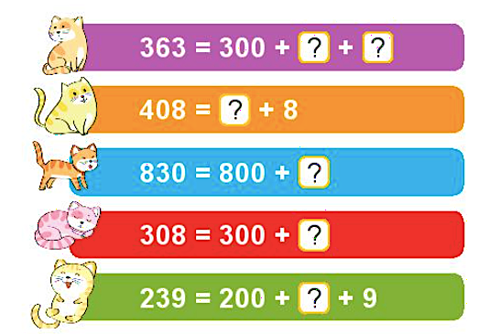
1
Số ?
?
363 = 300 + +
60
?
3
408 = + 8
?
400
?
830 = 800 +
30
?
308 = 300 +
8
?
239 = 200 + + 9
30

Slide 3


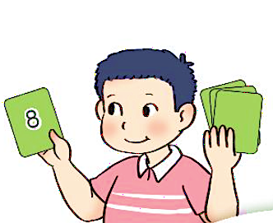
3
Việt cần sắp xếp thẻ số vào dấu “?” để nhận được so sánh đúng. Việt có thể xếp bao nhiêu cách khác nhau?
2
6
3
<
2
?
3
0
1
2
3
4
5
6
7
8
9
Notes:
Ấn vào các thẻ số (bên dưới) để thử các trường hợp.
Ấn lại vào thẻ để thẻ về vị trí cũ.

Slide 4
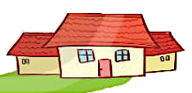





Mai về nhà mình bằng cách đi theo con đường ghi số lớn hơn tại mỗi ngã rẽ. Tìm nhà của Mai.
5
319
100
941
139
14
600
410
583
641
412

